Slide 1
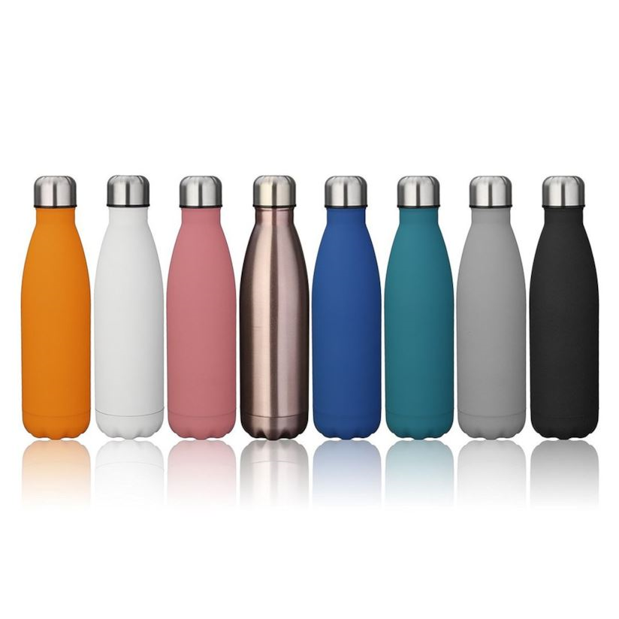
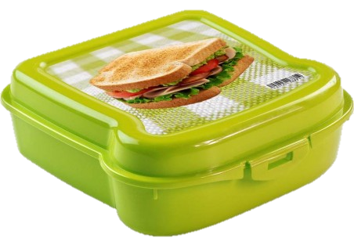
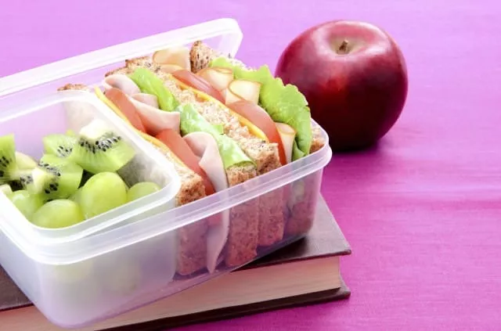
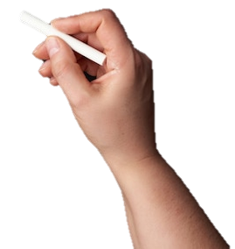
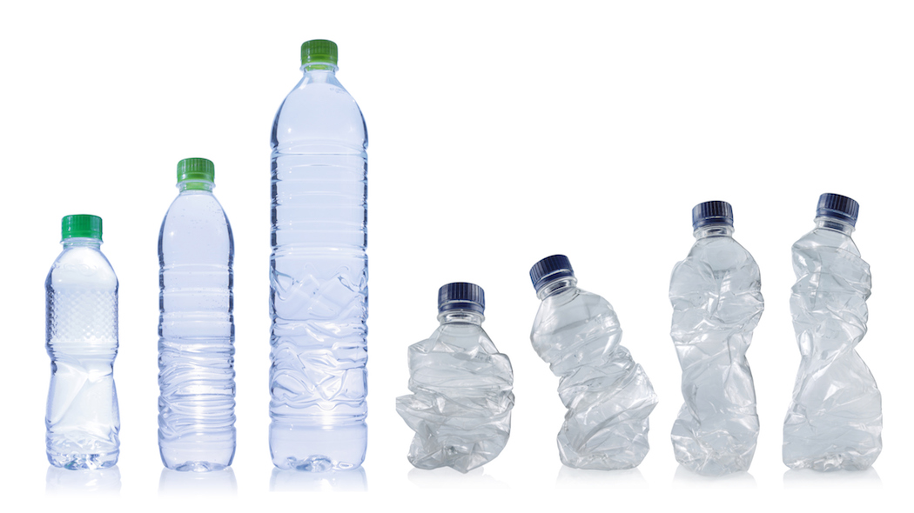
MERENDA SOSTENIBILE
NO IMBALLAGGI
PLASTIC FREE
IV C.D. C.N.CESARO
D.S. PROF.SSA MARIA PISCIUNERI
Scuola dell’infanzia – Scuola primaria

